Slide 1
组合数学
武仲科
北京师范大学信息科学与技术学院
2015-2016 第一学期

Slide 2
递推关系(Recurrence Relations)
递推关系的建立
常系数线性齐次递推关系的解法
常系数线性非齐次递推关系的解法
迭代法
归纳法
代换法
母函数法
其他解法
应用

Slide 3










递推关系(Recurrence Relation)
设 是一个序列，把该序列中 与它的前面几个 关联起来的方程，称一个递归（递推）关系。
带初值的递归（递推）关系。

Slide 4
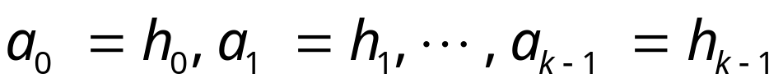
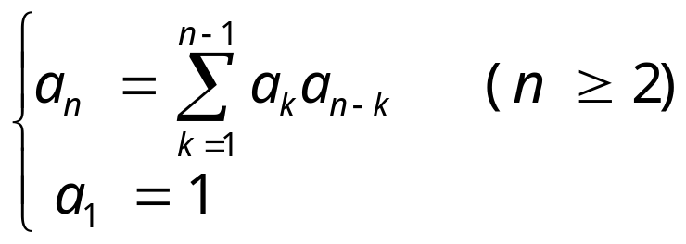
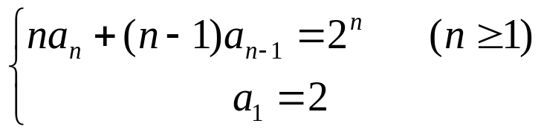
Examples

Slide 5
递推关系的建立
在一个平面上有一个圆和n条直线，这些直线中的每一条在圆内都同其他的直线相交，且没有三条以上的直线交于一点，试问这些直线将圆分成多少个区域？
Hanoi塔问题：n个大小不一的圆盘以半径的大小从下而上地套在柱子A上。现要求将所有的圆盘从柱子A上全部转移到柱子C上，每次只允许从一个柱子转移一个圆盘到另一个柱子上，且在转移的过程中不允许出现大盘放在小盘之上。试问要转移多少次才能将柱子A上的n个圆盘全部转移到柱子C上去？

Slide 6


Examples
3. Fibonacci兔子问题：从某年某月开始，把雌雄各一的一对小兔放入养殖场中。假定两个月后长成成兔，并同时开始每月产雌雄各一的一对小兔。新增的兔子也按此规律繁衍。试问第n个月末养殖场中共有多少对兔子？
4.设有n个数 的连乘积为 。试求不同的结合方式数。
Fibonacci数
Catalan数

Slide 7
Examples
5. 求没有两个0相邻的n位4元序列(0,1,2,3组成的序列)的个数。
6. 在一个平面中，有n个圆两两相交，但任两个圆不相切，任三个圆无公共点。问这n个圆把平面分成多少个区域？

Slide 8



常系数线性齐次递推关系的解法
序列 中相邻的k+1项之间的关系若为
称为序列 的k阶常系数线性齐次递归关系。其中 是常数，且 。
称做上述递归关系式的特征方程。其根称为递归关系式的特征根。

Slide 9





特征根无重根
定理：若 是递归关系式（1）的解，当且仅当 是特征方程式（2）的根。
递归关系式（1）满足如下条件的解
称（3）为递归关系式（1）的初始条件。
定理：若 是递归关系式（1）的特征根， 使任意常数 ，则
是递归关系式（1）的解。

Slide 10

特征根无重根
若对递归关系式（1）的任意一个解 ，都存在一组适当的常数 使得 可以表示为式（4）的形式，则称式（4）为递归关系式（1）的通解。
定理：若 是递归关系式（1）的互不相同特征根，则 是递归关系式（1）的通解。

Slide 11
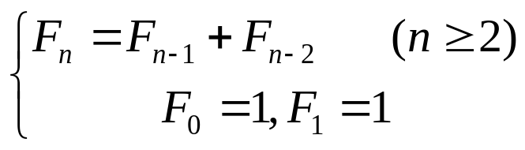
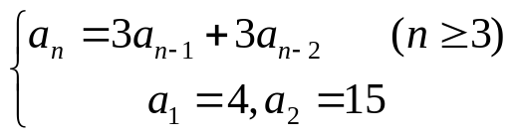
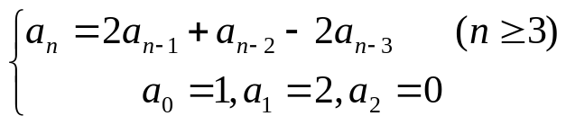
Examples
求解
求解
求解

Slide 12


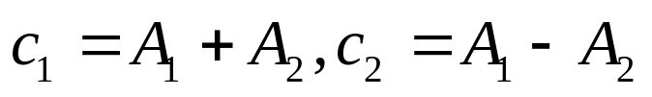
复数根
设 为一对复根，则通解应为
其中

Slide 13
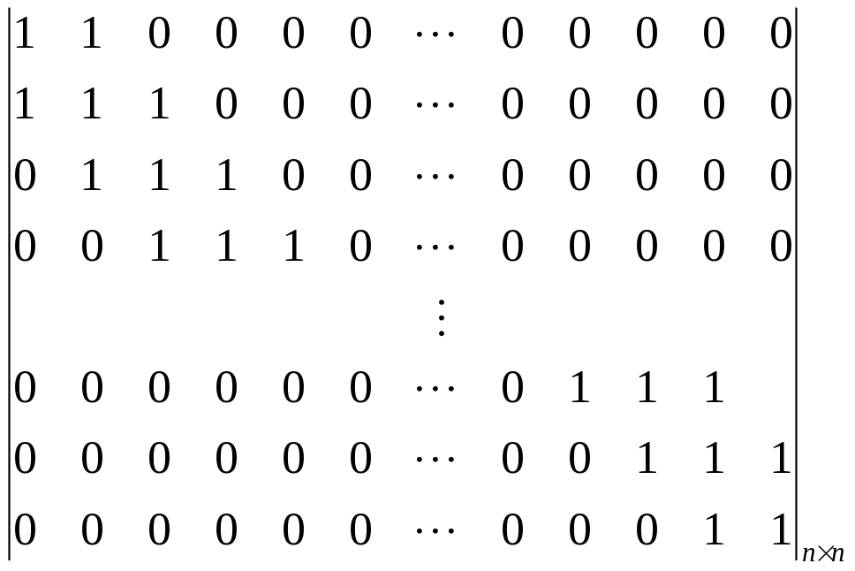
Examples
4. 计算nxn行列式
的值。

Slide 14



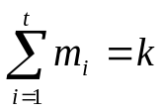
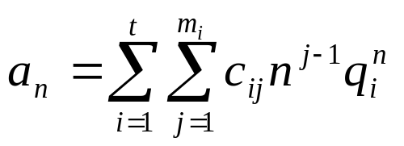
特征根有重根
定理：若递归关系式（1）的特征方程式（2）有一个m重根 ，则 都是递归关系式（1）的解。
定理：设 分别是特征方程式（2）的相异的 重根，且 ，则
是递归关系式（1）的通解。

Slide 15
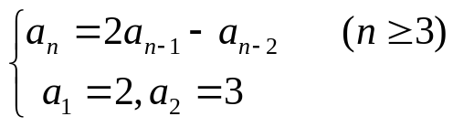
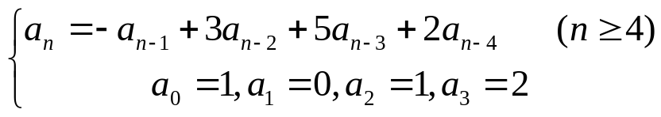
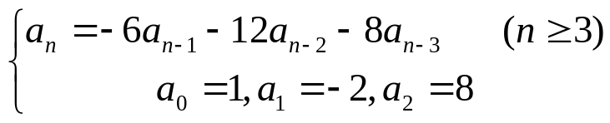
Examples
5. 求解
6. 求解
7. 求解

Slide 16
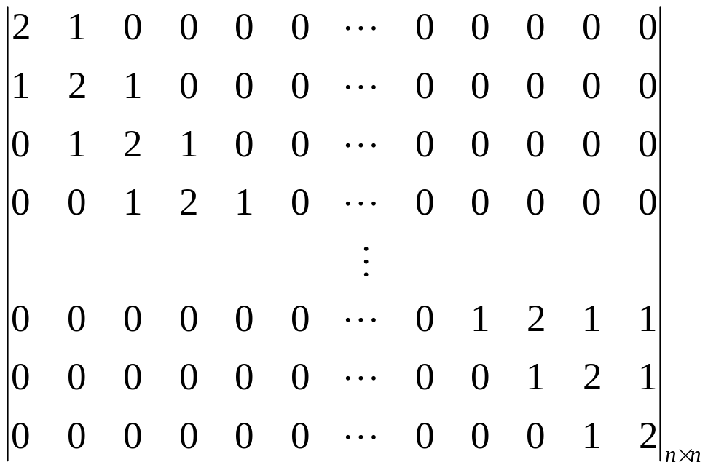
Examples
8. 计算nxn行列式
的值。

Slide 17

常系数线性非齐次递推关系的解法
序列 中相邻的k+1项之间的关系若为
称为序列 的k阶常系数线性非齐次递归关系。其中 是常数，且 。
称做上述递归关系式的导出的常系数线性齐次递归关系。

Slide 18
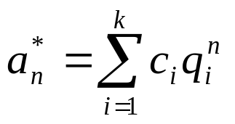

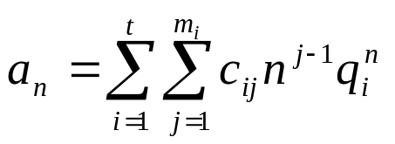

常系数线性非齐次递推关系的解法
定理： 是式（5）的一个特解，而
（或 ） 是由式（5）导出的齐次线性递归关系式（6）的通解。则
是常系数线性非齐次递推关系式（5）的通解。

Slide 19




特解
1. 是n的t次多项式
（1）1 不是式（6）的特征根
（2）1是式（6）的m重特征根

Slide 20




特解
2. 是 的形式
（1） 不是式（6）的特征根
（2） 是式（6）的m重特征根

Slide 21



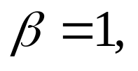
特解
3. ， 为n的t次多项式， 为常数
定理：若 是线性非齐次递归关系式（5）导出的线性齐次递归关系的m重特征根，则递归关系式（5）的特解为
若（1） 不是上述特征根，则m=0
（2） 情况1.
（3）当 为常数，情况2.

Slide 22



特解
若 和 依次是常系数线性k阶非齐次递归关系式
和
的特解，则 是常系数线性k阶非齐次递归关系式
的特解。

Slide 23
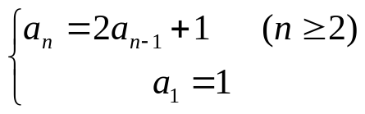
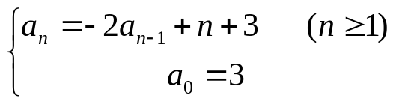
Examples
求解
求解

Slide 24
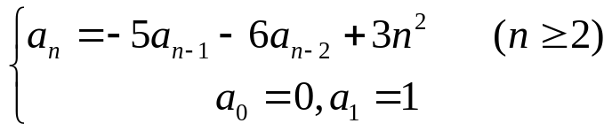
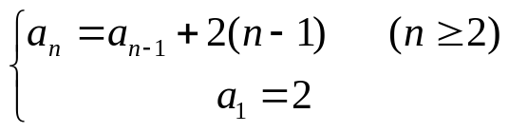
Examples
3. 求解
4. 求解

Slide 25
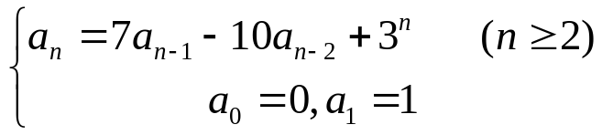


Examples
5.求解
6. 求递归关系 的通解。
7. 求递归关系 的通解。

Slide 26
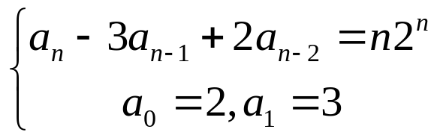
Examples
8.求解

Slide 27
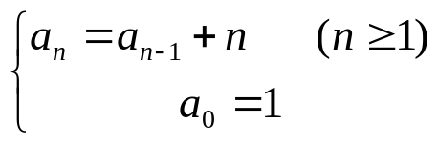
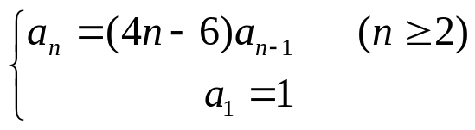
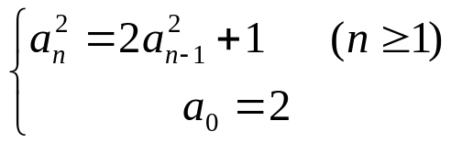
迭代法
求解
求解
求解

Slide 28
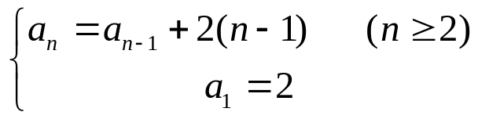
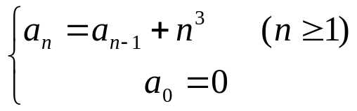
归纳法
1.求解
2.求解

Slide 29
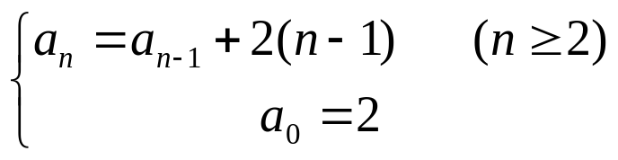
母函数法
求解
求解

Slide 30
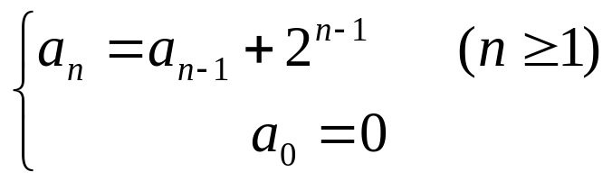
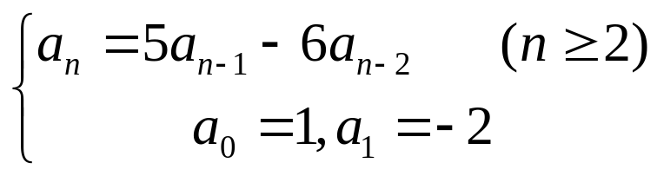
母函数法
3. 求解
4. 求解

Slide 31
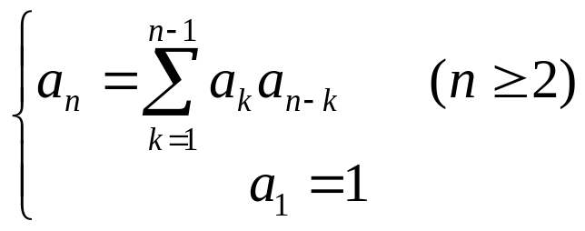
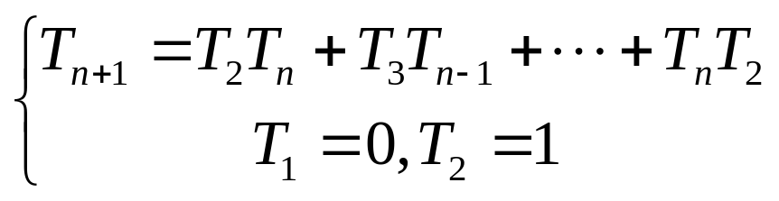
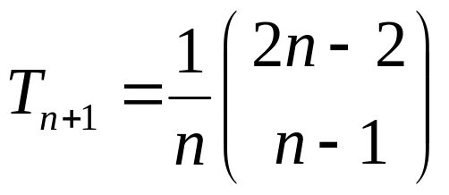
母函数法--非线性递推关系
5. 求解
Catalan 数

Slide 32
Catalan数

Slide 33
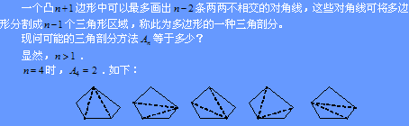
Catalan数

Slide 34
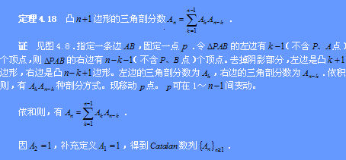
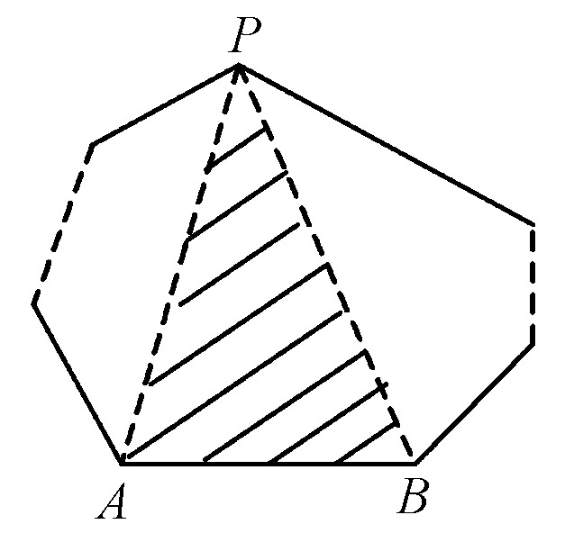
Catalan数

Slide 35
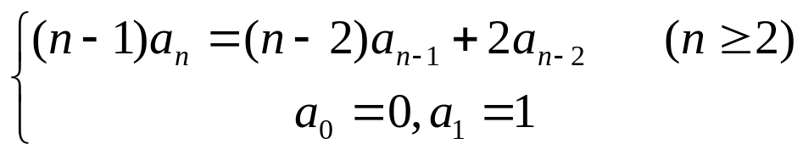
母函数法
6. 求解

Slide 36

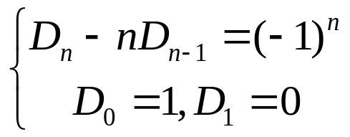
母函数法
7. 设 为错排数
(1) 证明：
(2) 求
8. 求解

Slide 37
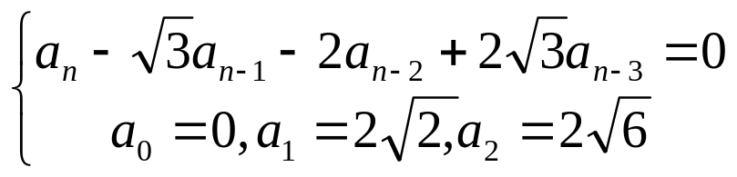
代换法
9. 用代换法求解例 8
10. 求解

Slide 38

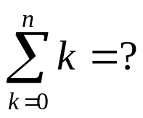
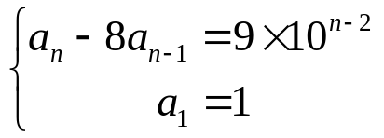
其他解法
求递归关系 的通解。
求
求解

Slide 39

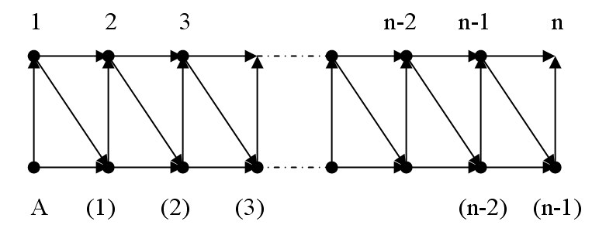
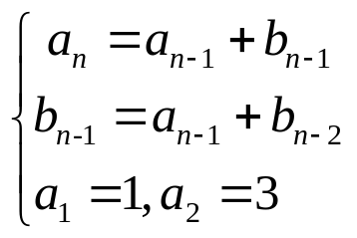
递推关系组
当递归关系是由多个序列联立组成的一组递归关系时，成其为递推关系组。
1. 求图A到n的路径数
2. 用母函数法求解上述方程中的

Slide 40
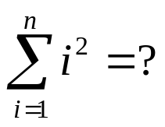
Applications
使用多种方法求“出现奇数个1的n位十进制数的个数”
求

Slide 41
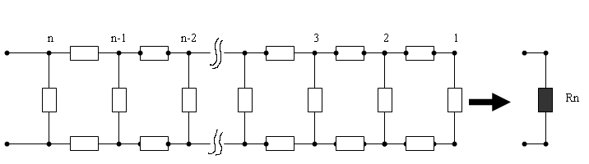
Applications
3. 求下图所示的n级网络的等效电阻。其中每个电阻器的电阻均为R

Slide 42


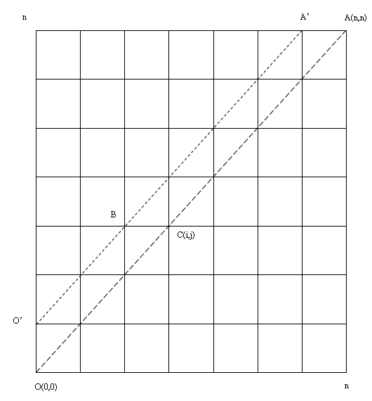
Applications
4. 凸n边形的内部不相交的对角线分此n边形为一些三角形，设不同的划分方案数为 ，试求
5. 求图中从O到A的仅位于
对角线OA的上方且可以触
接对角线的路径数。

Slide 43
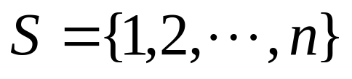
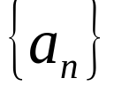
Applications
6. 设 ，从S中无序地取出三个数，但需要满足取出的三个数没有两个是相邻的，设不同的取法数为 ，使列出 满足的递归关系。
7. 用数字1和2排成长为奇数的数列，记其中各项数字之和为n的数列的个数为 ，试建立关于序列 的递归关系。

Slide 44
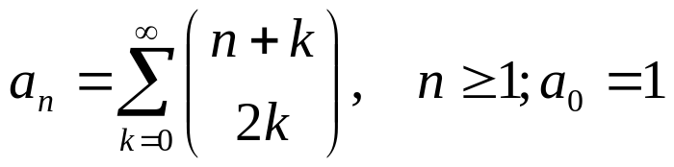




Applications
8. 设
(1)证明 与 满足下列递归关系
(2) 求 与 。
(3) 将 与 表为Fibonacci数

Slide 45




Applications
9. 将n个不同的球 排成一行，先从中取出k个，但要求这k个球中没有两个在行中是相邻的，设不同的取法数为 ，试建立序列 的递归关系。
10. 证明第二类Stirling数满足

Slide 46


作业 VI
对1xn棋盘的每个正方形用红或蓝两种颜色之一着色。设 表示没有任何两个着红色的正方形是相邻的着色的方式数。求 所满足的递归关系并解之。
求解下列递归关系
（1）
（2）

Slide 47


作业 VI
（3）
（4）
3. 有一大一小的两个同心圆，大圆中有n条在圆内两两相交的玄，各玄均与小圆相交于两点，且不存在三玄共点，也不存在两玄和小圆交于一点的情况，设这n条玄及小圆划分大圆的区域数为 ，求

Slide 48



作业 VI
4. 设 表示一个凸n边形被它的对角线划分成不重叠的区域个数。其中假定没有三条对角线在该n边形内交于一点。
（1）证明：当 时，有
（2） ，求出序列
的普通母函数，从而求出

Slide 49

作业 VI
个人互相传球，某人接球后立即传给别人。假定从甲出发，并将发球作为第一次传球。记经过n次传球后，球又回到甲手中的传球方式数为 ，试求 。
一个人攀登n级梯子, 如果每一步他能登上一级或两级, 那么有多少种攀登法。

